Slide 1
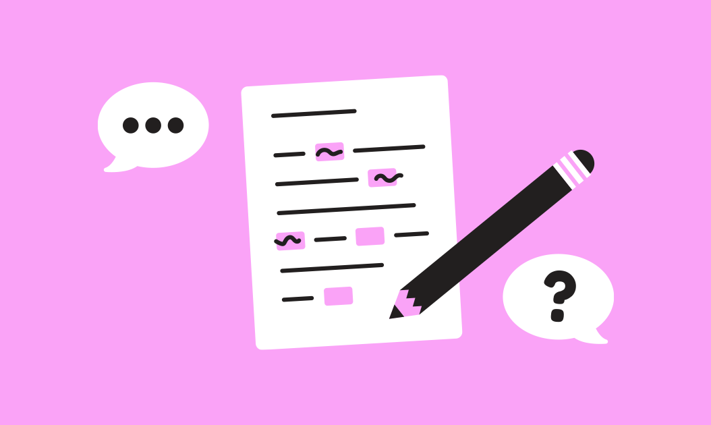
Bundled Gap Filling (Wojatzki et al. 2016)
Niels Lange, Christopher Chandler

Slide 2
Bundled-Gap-Filling:
Introduction

Slide 3
1: Introduction: Vorteile von Bundled Gap-Fill -Übungen
Herkömmlich | Bundled GapFill
Multiple choice gap fill exercises: Andere Art von Aufgabe richtige Lösung muss "nur" erkannt werden, außerdem: Erzeugung sinnvoller distractors schwierig. | Ambiguität der gesuchten Lösung wird durch das Verwenden mehrere Sätze stark reduziert, Aufgabe ist immer noch ein production task.

Slide 4
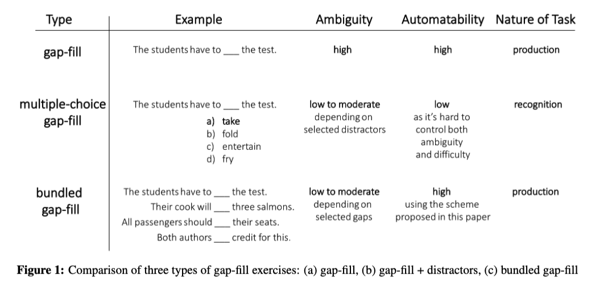
1: Introduction - Gap-Fill-Übungen

Slide 5
Bundled Gap Filling:
General Approach

Slide 6
2: General Approach - Ansatz zur automatisierten Erzeugung von Bundled-Gap-Fill-Übungen
Beginn mit zufälligem seed sentence aus Korpus mit verborgenem target word
Wahrscheinlichste Lösungen für diesen Satz berechnen (im Paper: 5gram language model mit ukWaC English web corpus)
zwei Korpora:
einer mit geeigneten Sätzen für Lernende
einer, mit dem das language model trainiert wird
iterativ mehr Sätze hinzufügen, um Ambiguität zu verringern
empfehlen insgesamt vier Sätze, da Lernende sonst zu viel im Kopf behalten müssen

Slide 7
2: General Approach - Umsetzung
Autoren definieren hierfür statistische Definitionen für:
Wahrscheinlichkeitsverteilung von Lösungen für einzelnen Satz
Gemeinsame Wahrscheinlichkeitsverteilung von Lösungen für eine Gruppe von Sätzen mit gleichem gesuchten target word
Disambiguation level: Wie viel wahrscheinlicher das target word verglichen mit jedem anderen Wort ist.
neue Sätze aus Menge der Sätze hinzufügen, in denen gesuchtes target word enthalten ist
alle möglichen Kombinationen von Sätzen auf ihr disambiguation level zu vergleichen jedoch sehr aufwendig
um Rechenzeit zu sparen: greedy algorithm, der immer nur den nächsten Satz aussucht, der die Ambiguität am meisten reduziert

Slide 8
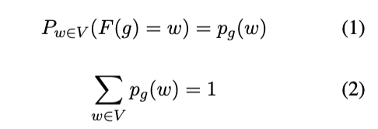
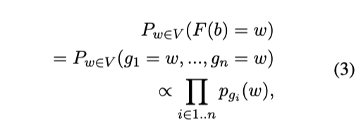
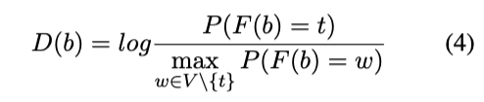

2: General Approach – Probabilistische Modellierung der Gap-Ambiguität
die Wahrscheinlichkeit der Distribution
V ist das Vokabular, das alle Wörter enthält
w ist ein einzelnes Wort
F(g) ist der Gap-Füller für die Gap g.
Multivariate Verteilung des Wortes W.
b ist ein Gap-Bündel, das die Lücken {g1, ..., gn} umfasst
D(b) für den Ambiguitätsgrad eines Gap-Bündels b.
Greedy Algorithm, um die richtige Lücke erstellen zu können

Slide 9
Bundled Gap Filling:
Studie

Slide 10
4: Studie - Überblick
Bundled-Gap-Fill-Übungen sind an Lernende gerichtet
Menschen, die die Sprache fließend sprechen, sollten nur durch Ambiguität behindert werden und bei eindeutigen Sätzen annähernd maximale Punktzahl erreichen können
daher: hohe Punktzahl bei erfahrenen Sprechenden = geringe Ambiguität
35 Proband*innen mit sehr guten Englischkenntnissen
Proband*innen werden erst ein, dann zwei, drei, vier Sätze für ein target word angezeigt, jedes Mal muss ein Wort angegeben werden
Dies wird für insgesamt 12 target words wiederholt

Slide 11
4: Studie - Ergebnisse
Leistung der Proband*innen verbesserte sich von durchschnittlich 27% richtiger Antworten für einen Satz auf durchschnittlich 78% für vier Sätze
dennoch: hohe Fehlerrate (22%), möglicherweise immer noch signifikante Ambiguität
Nähere Analyse ergab, dass bspw. getestete Bündel teils sehr disambige Phrasen enthielten ("to [give] birth") oder target words sehr gebräuchliche Synonyme hatten (z.B. final vs. last)
Lösungsansatz: Schranken für disambiguation level einführen, einzelne seed sentences ggfs. zurückweisen

Slide 12
Bundled Gap Filling:
General Approach

Slide 13
Unser Ansatz
Korpus mit Sätzen für Lernende: Simple English Wikipedia
Korpus für language model: Simple English Wikipedia oder, wenn mehr Daten benötigt werden, English Wikipedia –
Modell: trigram language model (kenlm)
Statistik und Algorithmus wie im Paper
Distraktoren generieren mit Fastsubs

Slide 14
Schwierigkeiten
Sowohl unser Ansatz als auch der Ansatz des Papers beruhrt auf Trigramme und Distraktoren.
Diese wurden mit den Libraries KENLM und FastSubs implementiert
KENLM
läuft nur in einer Linux oder Mac-Umgebung
Fastsubs
läuft nur in einer Linux oder Mac-Umgebung

Slide 15
Lösung
Kenlm in Mybinder kompilieren
Fastsubs auf mach kompilieren
Da es eigentlich als ein C programm läuft, mussten wir ein Wrapper dafür schreiben.
Den Code dann auf einem Mac-Rechner ausführen.

Slide 16
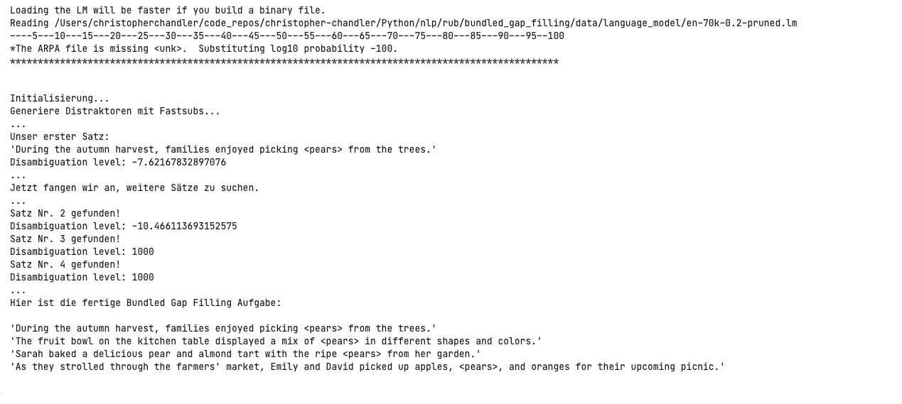
Beispiel output

Slide 17
Quellenverzeichnis
Ellii. “Make Your Own GapFill Stories.” Ellii.com, 4 Aug. 2021, ellii.com/blog/makeyourowngapfillstories. Accessed 9 Nov. 2023.
Michael Wojatzki, Oren Melamud, and Torsten Zesch. 2016. Bundled Gap Filling: A New Paradigm for Unambiguous Cloze Exercises. In Proceedings of the 11th Workshop on Innovative Use of NLP for Building Educational Applications, pages 172–181, San Diego, CA. Association for Computational Linguistics.

